Slide 1
ООД Конструирование из бумаги (оригами)
Тема: «Дед Мороз»
Цель:
Учить детей делать новогодние поделки своими руками из бумаги.
Задачи:
Учить складывать бумагу в разных направлениях.
Закрепить понятия: оригами, угол, сторона, линия сгиба; базовые понятия: дверца, платок; правила по безопасному пользованию ножницами.
Закрепить знания о новогоднем празднике, о главных героях праздника (Дед Мороз и Снегурочка).
Воспитывать аккуратность, взаимопомощь, уважение к традициям праздника.

Slide 2
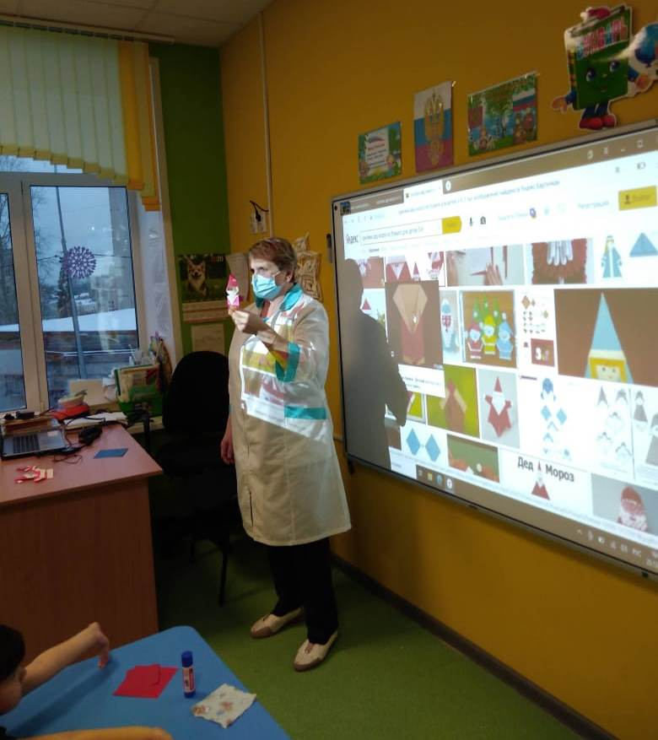
Загадка «Что за дедушка седой С длинной белой бородой, За спиной мешок тяжелый, Сам с усами и веселый? Он танцует и поет, Всем подарки раздает. Как зовут его? – вопрос Наш любимый…» (Дед Мороз)

Slide 3
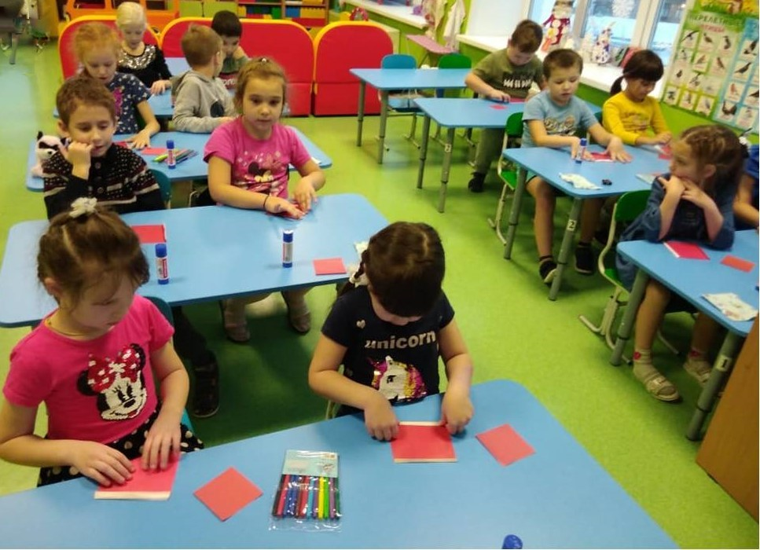
«Посмотрите на ребят, из бумаги мастерят»

Slide 4
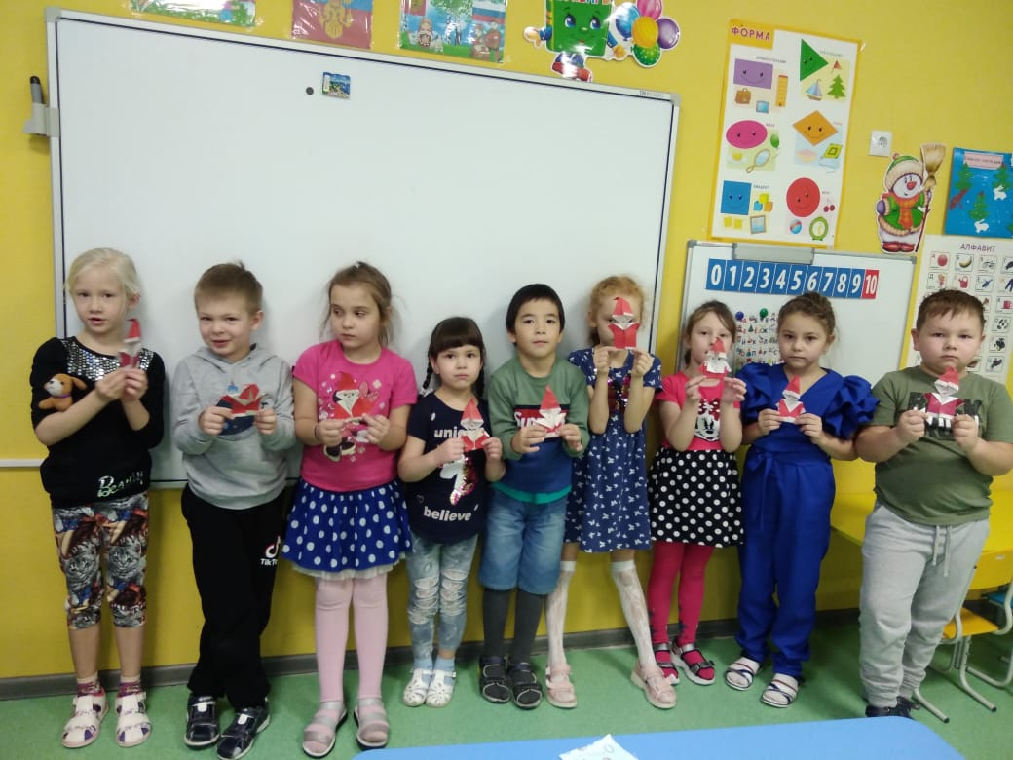
А вот и наш «Новогодний персонаж – Дед Мороз»

Slide 5
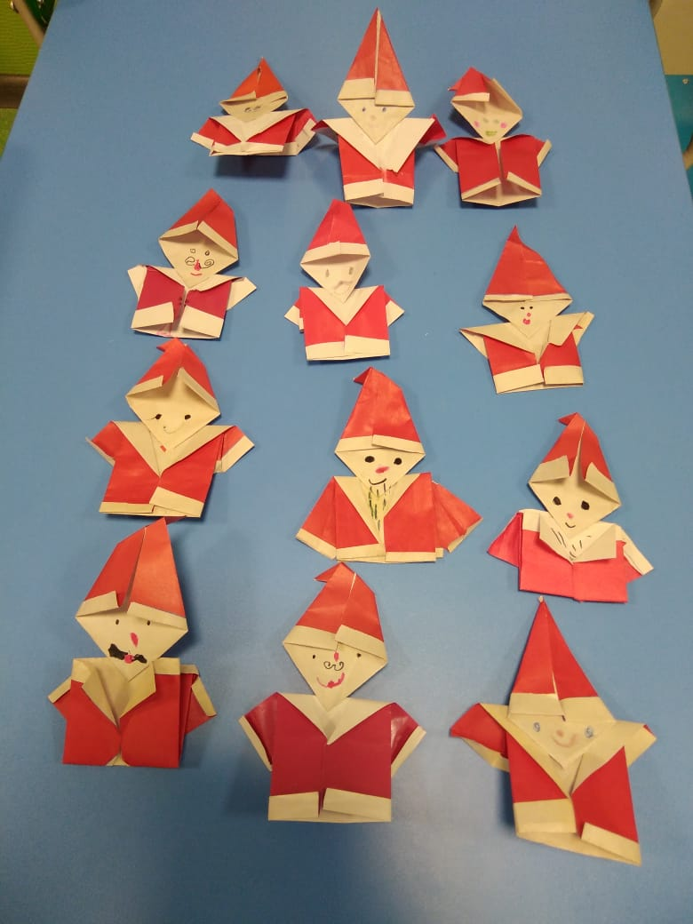
«Он пришел – волшебник главный, Он хороший, самый славный, В шубе красной и седой, С длинной – длинной бородой, Дед Мороз его зовут, Целый год его все ждут!»

